Slide 1


Slide 2
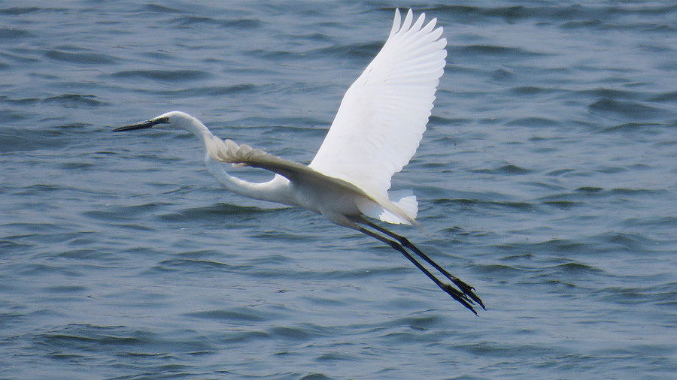


人教版 语文 五年级 上册
1 白 鹭
品读释疑

Slide 3

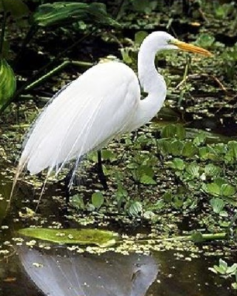
复习引入
课文是从哪些方面来写白鹭的？
外形(颜色、身段)
生活习性(觅食、栖息、飞行)

Slide 4
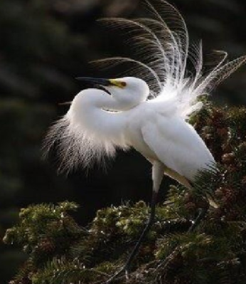
作者眼中的白鹭是什么样的？
白鹭是一首精巧的诗。
白鹭实在是一首诗，一首韵在骨子里的散文诗。

Slide 5
学法导读
读课文，找出作者对白鹭外形和动作的描写，想象文章所描绘的画面。画出文中运用比喻、排比等修辞手法描写白鹭的句子，感受白鹭那平凡常见的美，从而体会作者所表达的思想感情，并学习其首尾呼应、直抒胸臆的表达方法，以及抓住动物特点进行描写的写法。

Slide 6
自读课文2—5自然段。文章第1自然段说“白鹭是一首精巧的诗”，你是从哪些地方感受到的？

Slide 7
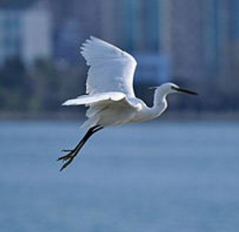
适宜的形
色素的配合,身段的大小,一切都很适宜。
概括写颜色和身段的精巧。

Slide 8
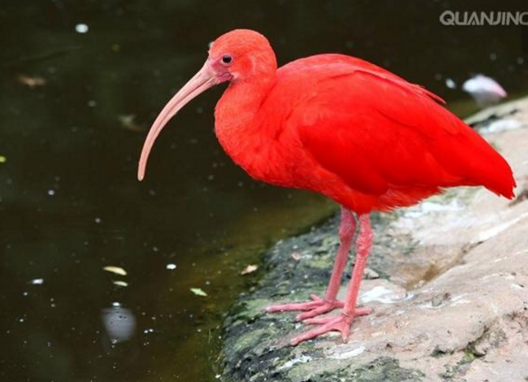
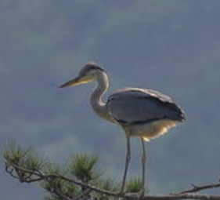

白鹤太大而嫌生硬,即使如粉红的朱鹭或灰色的苍鹭,也觉得大了一些,而且太不寻常了。
通过什么样的写作手法来突显白鹭的精巧？
对比

Slide 9
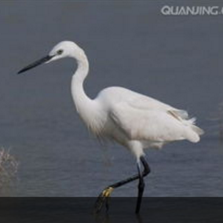
排比
那雪白的蓑毛,那全身的流线型结构,那铁色的长喙,那青色的脚……
“那……那……那……那……”连用四个“那”字，从“蓑毛、审题结构、喙、脚”(从整体到部分)描写白鹭的美。

Slide 10
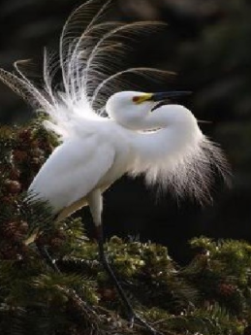
增之一分则嫌长，
减之一分则嫌短，
素之一忽则嫌白，
黛之一忽则嫌黑。
“增-减、素-黛；长-短、白-黑”选用四对反义词，运用整齐的句式，写出了白鹭的外形美。

Slide 11
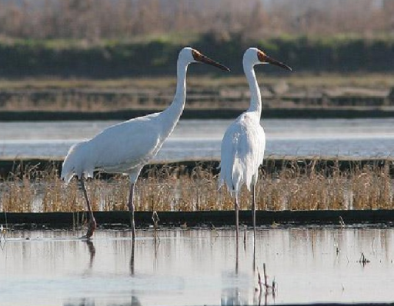
画中有诗，诗中有画。看着这美丽的白鹭，那画中的颜色、身段，美丽的外形让郭沫若先生着迷，犹如一首精巧的小诗，让人回味。

Slide 12
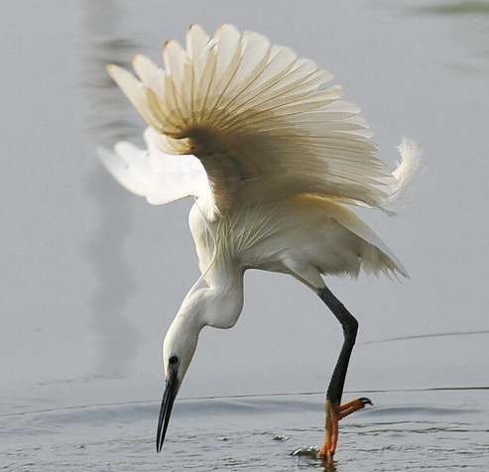
那雪白的/蓑毛,
那全身的/流线型//结构,
那铁色的/长喙,
那青色的/脚,
增之一分/则嫌长,
减之一分/则嫌短,
素之一忽/则嫌白,
黛之一忽/则嫌黑。
朗读指导：注意通过语气、重音、停顿读出白鹭的美。

Slide 13
传神的韵
读6—10自然段，思考：你看到了哪几幅美丽的图画？
白鹭钓鱼图 白鹭望哨图 白鹭飞行图

Slide 14
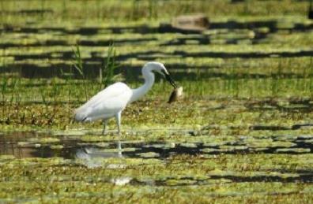
“嵌”字用得巧妙，生动形象地写出了白鹭与水田的完美搭配、和谐统一，很有画面感。
钓鱼图
在清水田里，时有一只两只白鹭站着钓鱼,整个的田便成了一幅嵌在玻璃框里的画。田的大小好像是有心人为白鹭设计的镜匣。
画面美

Slide 15
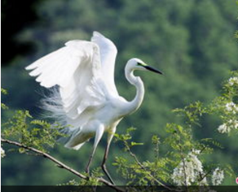
神 态 美
望哨图
晴天的清晨,每每看见它孤独地站立于小树的绝顶,看来像是不安稳,而它却很悠然。
“不安稳”与“悠然”对比，写出了白鹭的栖息特点。

Slide 16
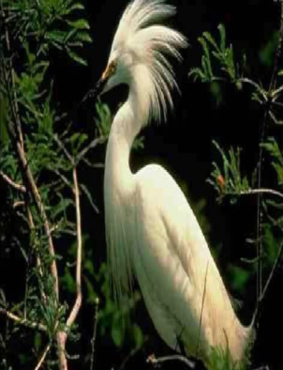
这是别的鸟很难表现的一种嗜好。人们说它是在望哨,可它真是在望哨吗?
问句的形式增强了白鹭的神秘感，让人产生无限遐想：它究竟在干什么呢？

Slide 17
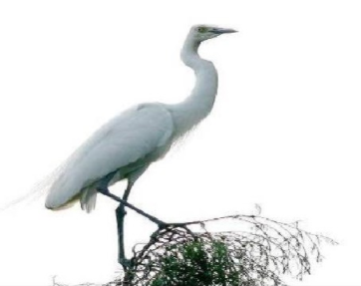
画面富有诗意，孤独、站在小树的绝顶、看来不大安稳、却很悠然、一种嗜好，白鹭在干什么呢？让我们有无穷的猜想，韵味无穷。

Slide 18
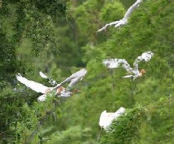
“偶见”说明白鹭低飞并不常见。
飞行图
黄昏的空中偶见白鹭的低飞，更是乡居生活中的一种恩惠。那是清澄的形象化，而且具有生命了。
清澄美
“恩惠”一词写出了白鹭傍晚低飞给乡居生活增添了情趣。

Slide 19
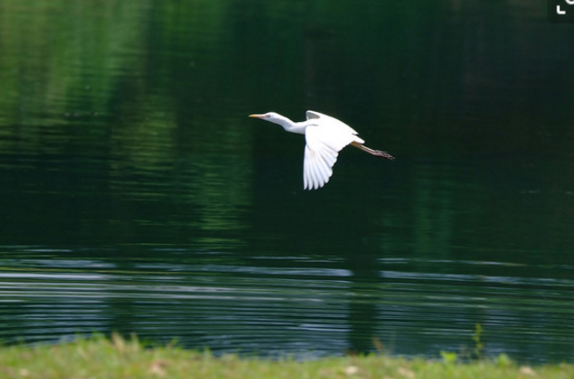
或许有人会感到美中不足,白鹭不会唱歌。但是白鹭本身不就是一首很优美的歌吗?
反问句
白鹭自身就像一首优美的歌，同样给人带来美的享受。

Slide 20
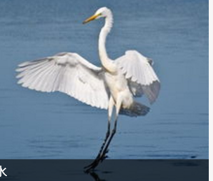
“铿锵”形容有节奏而响亮的声音。
——不,歌未免太铿锵了。
破折号表示转折，这句话是说，白鹭不铿锵，突出了白鹭优美而不张扬的特点。

Slide 21

读写训练：
这不仅是歌，更是一首诗，是一首 、
的诗。白鹭无论是外形，还是内在，都是一首散文诗。
精巧
韵味无穷

Slide 22
有韵味的散文诗
读第11自然段，思考：为什么说白鹭是一首韵在骨子里的散文诗？

Slide 23
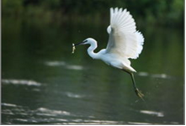
“实在”和“韵”这两个词写出作者对白鹭的真切喜爱和热烈赞美。
白鹭实在是一首诗,一首韵在骨子里的散文诗。
写法上有什么特点？
首尾呼应，总结全文。

Slide 24
写法借鉴
抓动物的特点进行描写
描写动物要抓住动物的特点，才能突出其与众不同。本文作者在描写白鹭的外形时，重点抓住其颜色配合和身段大小都很适宜的特点；在描写生活习性时，重点抓住其觅食、栖息、飞行时的不同特点，向我们描绘了三幅优美的图画。这就是散文的一个特点——画面感。

Slide 25
一定要抓住外形或生活习性的特点！
选择一个你最熟悉的动物，抓住它外形或生活习性的某一个特点，练习写一段话，表达出你对它的情感。
奶奶养了几只小白鸭。它们一个个胖乎乎的，浑身长着雪白的毛，嘴巴扁扁的，脖子长长的。它们的脚是金黄色的，脚趾之间有薄薄的蹼连着，走起路来大摇大摆的。它们既温顺又凶猛。见到熟人时，那长长的脖子会在客人的脚上伸着，蹭着。见到陌生人来家里时，它就会张开钳子般的嘴，凶狠地钳住陌生人的裤脚，死活不让陌生人进门。

Slide 26
课文图示
总起：白鹭是一首精巧的诗
适宜的形一色素配合，身段大小
分述
清田钓鱼清晨望哨
黄昏低飞
喜爱、
赞美
白 鹭
传神的韵
总结：白鹭是一首韵在骨子里的散文诗

Slide 27
主题感悟
作者生动地描写了白鹭外形的精巧及觅食、栖息、飞行时的韵味，表达了作者对白鹭的喜爱与赞美。

Slide 28
独特感悟
白鹭的每一次觅食、栖息、飞行都是一首精巧的诗。大自然中处处孕育着和谐美，让我们感恩自然，热爱自然，保护自然，和大自然和谐相处，善待自然界中的一切生灵吧。

Slide 30


